Slide 1
神经内科导师介绍

Slide 2
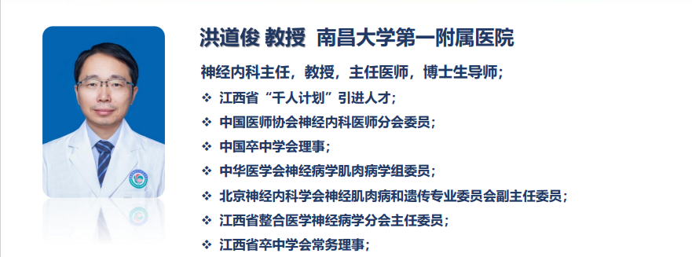
研究方向：神经遗传病、神经肌肉病、神经系统疑难杂症 13879187691

Slide 3
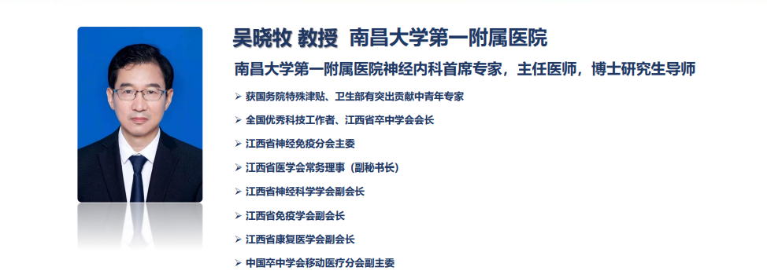
研究方向：神经免疫性疾病、脑血管病
13517007808

Slide 4
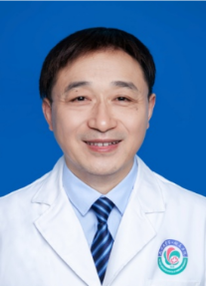
李辉华 南昌大学第一附属医院神经内科主任医师、硕士研究生导师、副教授
现任中国医师协会中西医结合医师分会第三届神经病学专业委员会全国常务委员，
中国中西医结合学会眩晕学会全国委员，
江西省整合医学会疼痛学会副主任委员，
江西省中西医结合学会神经学会常委，
江西省研究型医院学会神经病学分会第一届委员会常务委员，
江西睡眠学会常务委员，
江西省医疗事故鉴定委员会专家组成员，中国医药科学杂志编委。
1987年毕业于江西医学院医疗系，1993年9月至94年8月于优异成绩在上海医科大学华山医院全国神经内科进修班学习。有丰富的神经内科工作经验，能解决本科复杂疑难问题。
主要研究方向是头痛、眩晕，脑血管病防治康复，脑神经退行性变性疾病。参与6项省级科研项目第一主持研究和国家自然科学基金课题第二主持研究，现公开发表核心杂志论文20余篇，主编书籍1部。
从医感悟：医生，救死扶伤，这是一个无私的职业，人道、善良、关切、爱护是我们的宗旨，它不同于其他任何一种职业。我们以真诚热情面对患者，了解病情，获得患者的信任，同时又以严谨科学的态度实施诊疗方案。如果说科学家更多地付诸于理智，艺术家更多地倾注于感情，那么医生则必须集冷静的理智与热烈的情感于一身，倾注一腔心血待病人，向病魔、向死神挑战！
13155801826

Slide 5
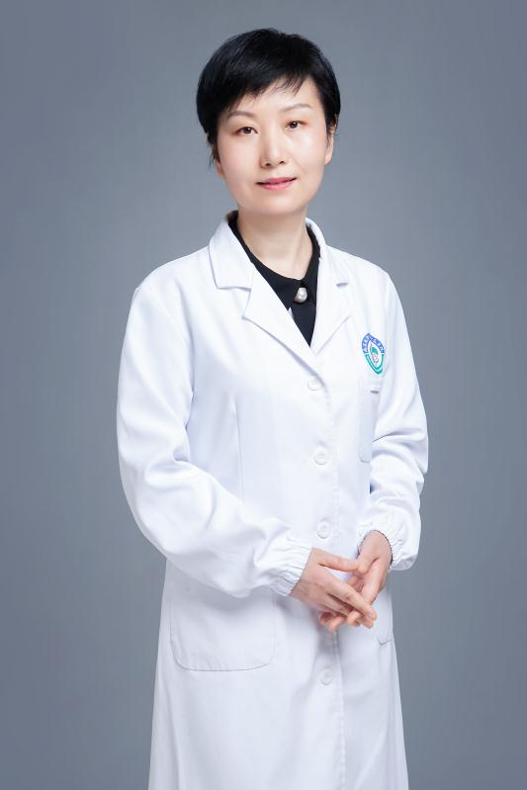
谢旭芳，南昌大学第一附属医院神经内科副主任，主任医师，硕士研究生导师，癫痫病房及神经电生理室负责人。
中国医师协会神经内科医师分会癫痫专委会委员、中国抗癫痫协会药物治疗专委会委员，中国卒中学会脑血管病高危人群管理分会常务委员、江西省医学会神经病学分会副主任委员、江西省抗癫痫协会副理事长、江西省卒中学会副理事长。
任《中国神经精神疾病杂志》、《南昌大学学报（医学版）》和《江西医药》审稿专家。发表专业论文50余篇，其中SCI 4篇，中文核心20余篇。主持及参与完成多项省厅级和国家级科研课题, 获江西省科技进步二等奖一项、江西省科技成果一项、实用型新型专利一项。
研究方向：从事神经内科临床工作29年，擅长癫痫等发作性疾病的诊治、脑血管病的防治及脑电图技术的临床应用。
13879160356

Slide 6
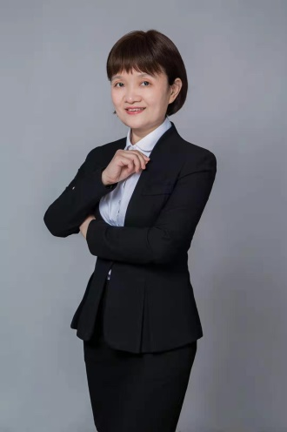
王联群，女，医学博士，主任医师，教授，硕士生导师
江西省卫生系统学术和技术带头人培养对象，江西省整合医学会神经病学神经重症主任委员，江西省研究型医院学会重症医学分会常务委员，江西省中西医结合重症医学分会委员，美国匹兹堡医疗中心重症医学科访问学者。
主持完成14项科研课题，其中1项国家自然科学基金，3项省科技厅课题，4项省教育厅课题，6项省卫计委课题，参与了3项国家自然基金课题的研究，2011年及2013分别获江西省高校科技成果一等奖1项，2009年江西省高校科技成果二等奖1项，发表SCI论文2篇，国家级及省级核心期刊论文30余篇。
研究方向：重症医学
18970931221

Slide 7
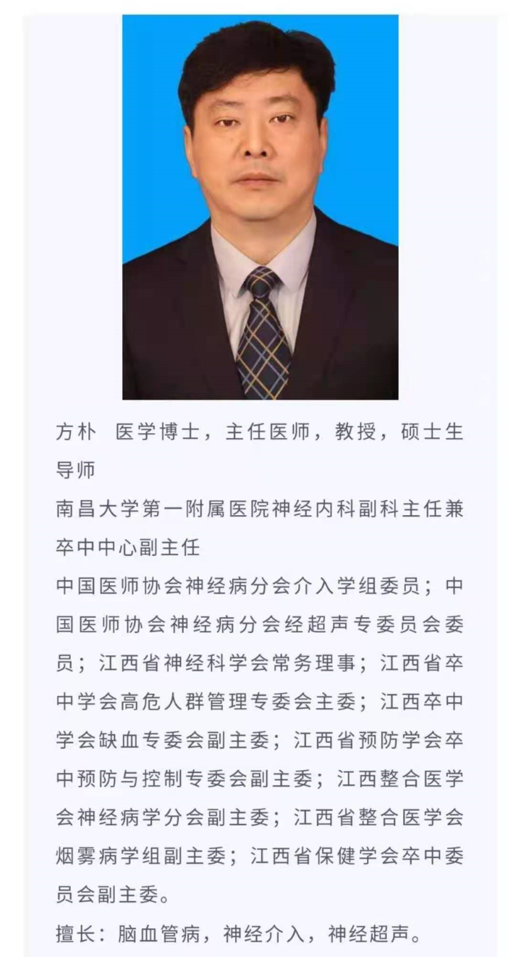
13576080161

Slide 8
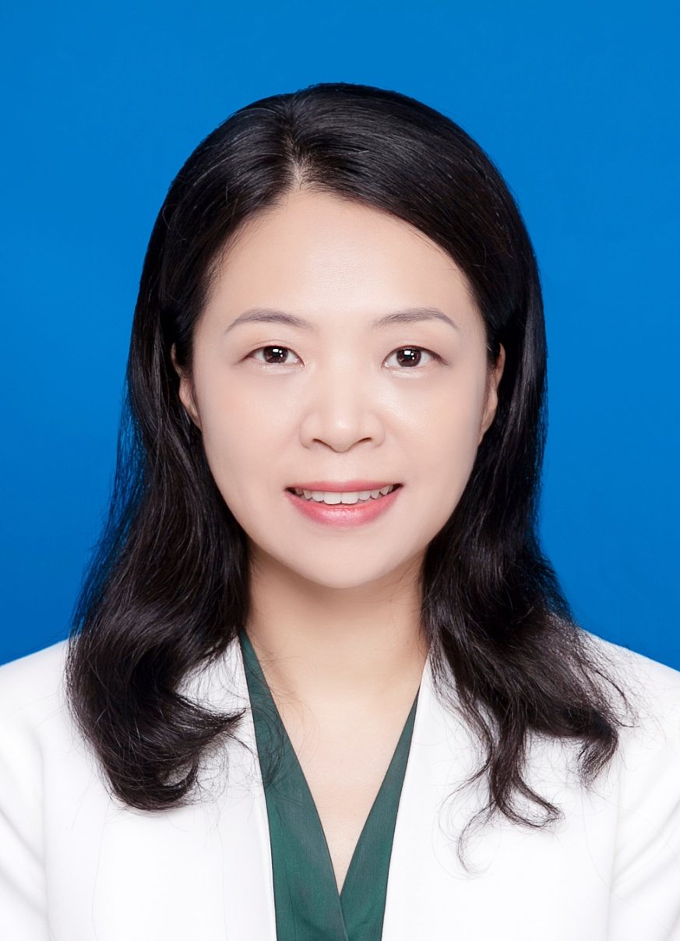
徐文苑，南昌大学第一附属医院神经内科副主任
、主任医师、教授、医学博士、硕士生导师
江西省卫生系统学术和技术带头人
中国老年医学学会神经医学分会全国委员
江西省神经病学会委员
江西省卒中学会脑小血管病专业委员会主任委员
江西省卒中学会重症脑血管专业委员会副主任委员
江西省整合医学学会神经外科分会副主任委员
江西省整合医学学会睡眠分会副主任委员
江西省整合医学学会神经病学分会常务委员
江西省研究型医院学会卒中分会常务委员
江西省帕金森病与运动障碍组副组长
英国诺丁汉大学、英国皇家斯托克医院、澳大利亚墨尔本皇家医院访问学者
专业领域：脑血管病与神经变性病。获江西省自然科学三等奖一项。主持课题多项，作为第一作者及通信作者发表SCI及各类核心期刊数十篇。
18679197575

Slide 9
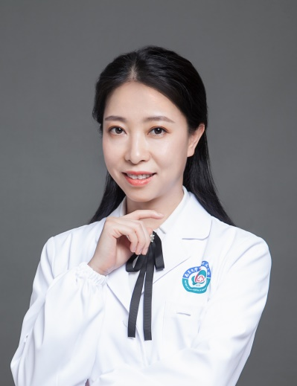
熊英琼，南昌大学第一附属医院神经内科主任医师，博士，副教授， 硕导
现为中国卒中学会重症脑血管分会常务委员、国家卫生计生委脑卒中防治专家委员会重症脑血管分会委员、世中联健康管理专业委员会常务理事、中国科协卒中学科科学传播专家团队成员、中国医师协会科学普及分会委员、中国医师协会神内分会睡眠障碍专委会委员、江西卒中学会理事、江西卒中学会重症脑血管病专业委员会主任委员、江西省免疫学会理事、江西省免疫学会神经免疫分会副主任委员、江西睡眠医学会委员、江西省睡眠医学会睡眠障碍专业委员会常务委员、江西省抗癫痫协会理事。
主持国自然、省科技厅、卫健委课题10余项。发表SCI、核心论文30余篇。荣获江西省科学技术进步奖二等奖2项。
研究方向为神经免疫、睡眠障碍、癫痫及脑电生理，包括脑电图、脑功能分析及多导睡眠检查。
13970933122

Slide 10
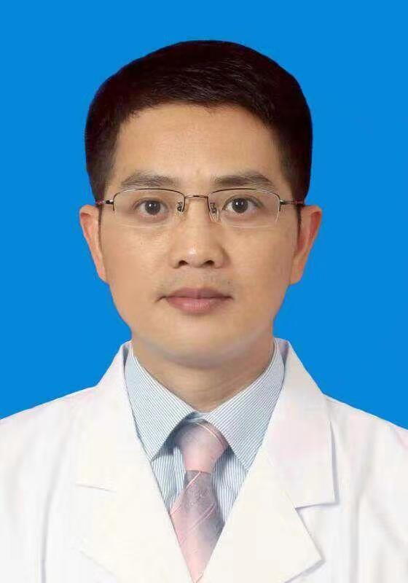
李小兵，南大一附院神经内科科副主任，医学博士，主任医师，副教授，硕士研究生导师
国家互联网+移动卒中救治联盟委员，
中国卒中学会第二届青年理事会理事，
江西省医学会神经病学分会第八届委员会青年委员会副主任委员，
江西省研究型医院学会卒中分会青年委员会副主任委员，
江西省保健学会睡眠医学分会第一届委员会副主任委员，
江西省卒中学会脑血管病高危人群管理专业委员会第一届委员会副主任委员，
江西省研究型医院学会神经病学分会第一届委员会委员兼秘书长，
江西省抗癫痫协会第三届理事会常务理事，
江西省预防医学会第二届卒中预防与控制专业委员会常务委员，
江西省神经科学学会神经病学基础与临床专业委员会第一届委员会委员，
江西省康复医学会脑血管病专业委员会常务委员，
江西省研究型医院学会神经感染与神经免疫分会第一届委员会常务委员。
近年主持并参与国家自然基金，省市级基金10余项，发表SCI、中华核心期刊医学论文10余篇。
擅长：神经介入，脑血管病，癫痫等发作性疾病的诊治及脑电图技术的临床应用。
13970935284

Slide 11
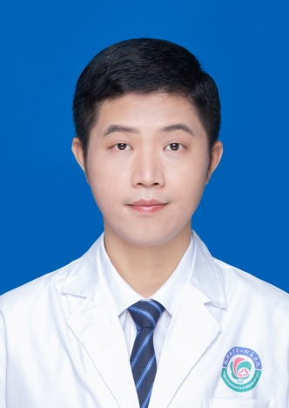
方鑫 博士，主任医师,副教授,硕士研究生导师
江西省医学会神经病学分会帕金森病及运动障碍疾病学组委员
江西省主要学科学术和技术带头人
南昌大学第一附属医院青年学科带头人培养对象
“西部之光”访问学者
国自然通讯评审专家；入选江西省科技专家库、江西省卫健委科技评审专家库、江西省中医药管理局科技计划评审专家库
主持国家自然科学基金 2 项，省部级课题 5项，南昌大学校级教改课题 1 项
在SCI和中文核心期刊发表论文20余篇，多家SCI杂志审稿人
专业方向：帕金森病和帕金森综合征
15079186920

Slide 12
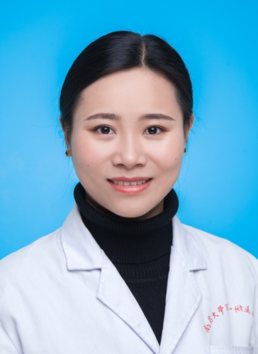
吴成斯，南昌大学第一附属医院神经内科科副主任，副主任医师，博士
江西省医学会神经病学分会青年委员会委员
江西省卒中学会脑小血管病专委会常务委员
江西省保健学会睡眠医学分会委员会常务委员
江西省卒中学会认知障碍分会委员会副主任委员
中国老年医学会认知障碍分会委员
南昌大学2019年度“215人才工程”青年学者
13870913730

Slide 13
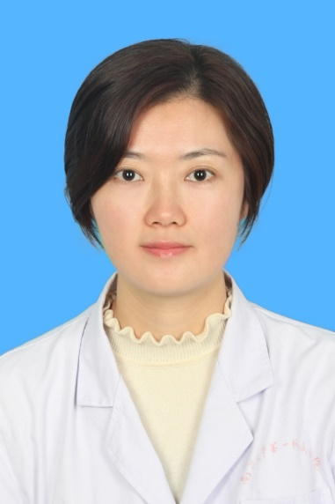
章洁，医学博士，副主任医师、讲师
南昌大学第一附属医院青年学科带头人；美国佐治亚医学院访问学者；国家自然科学基金函评专家、江西省科技项目评审专家
社会兼职：江西省研究型医院学会神经感染与神经免疫学分会常务委员；江西省卒中学会认知障碍专委会常务委员
学术成就：主持国家自然科学基金1项、江西省自然科学基金2项、江西省卫健委和江西省教育厅课题4项、南昌大学校级课题4项；在SCI和中文核心期刊发表相关论文20余篇
专业方向：肌萎缩侧索硬化、帕金森病等神经变性病的诊治及发病机制的研究
13607095129

Slide 14
陈瑾，博士研究生，主治医师， 毕业于重庆医科大学
学术成就：主持国家自然科学基金一项，参加国家自然科学基金2项，主持教育厅重点项目一项，近五年以第一作者或通讯作者发表SCI 6 篇。
社会任职：江西省研究型医院学会神经感染与神经免疫分会委员；江西省免疫学会神经免疫分会常委；江西省整合医学会神经内科分会秘书
亚专业方向：神经免疫，情感障碍
13097285800

Slide 15
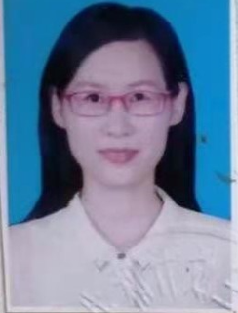
张娜，博士，主治医师，硕士生导师，毕业于华中科技大学附属同济医院
江西省抗癫痫协会理事兼副秘书长，江西省整合医学学会全科医学分会第一届委员会委员
主持国家自然科学基金项目一项，主持省自然科学基金项目一项，主持省教育厅科技项目一项，公开发表SCI论文6篇.
亚专业方向为癫痫
15797816685

Slide 16
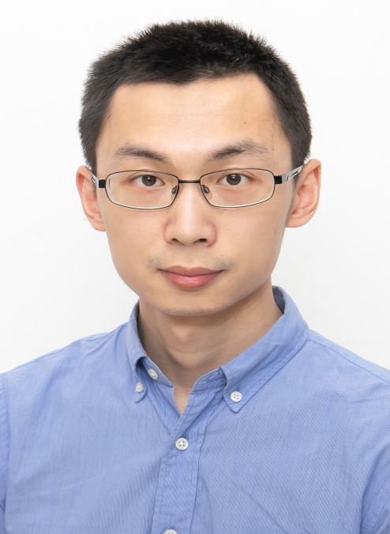
徐劲，助理研究员，硕士研究生导师
中山大学博士，中山大学博士后，美国杜克大学博士后
江西省“双千计划”引进人才
南昌大学“215人才工程”赣江青年学者
主持国自然科学青年基金1项，江西省自然科学基金杰出青年项目1项
代表性研究论文发表于“Anesthesiology”，“Pain”等杂志上
“Frontiers in Pain Research”杂志Review Editor
主要研究方向：神经病理性疼痛
18664719630

